Slide 1
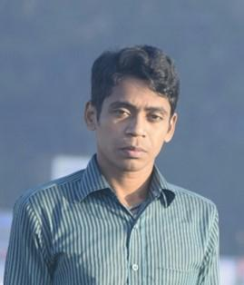
পরিচিতি
মোঃ শাহজালাল
সহকারী শিক্ষক (আইসিটি)
মোবাইল-01924283891
ই-মেইলঃ ‍sjalal3336@gmail.com
চান্দপুর মডেল টেকনিক্যাল হাই স্কুল, দেবিদ্বার, কুমিল্লা।

Slide 2
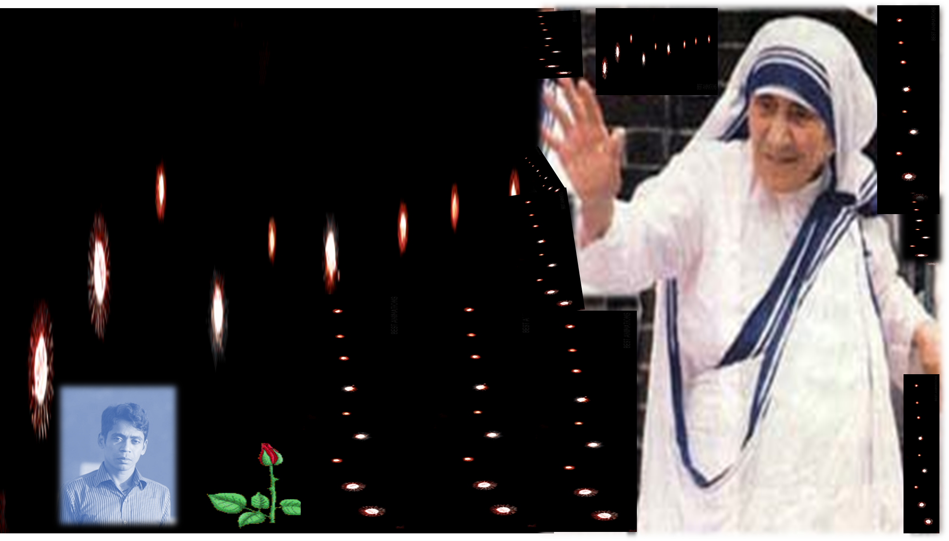
আজকের অনলাইন মাল্টিমিডিয়া ক্লাসে তোমাদের সবাইকে স্বাগতম

Slide 3
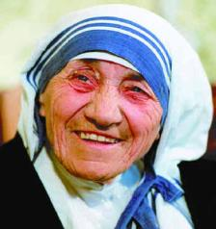
পাঠ পরিচিতি
শ্রেণি: ষষ্ঠ
বিষয়ঃ বাংলা প্রথম পত্র (গদ্য)
পাঠের বিষয়: মাদার তেরেসা
সময়: 00 মিনিট
লেখক-সনজিদা খাতুন

Slide 4
শিখনফল
এই পাঠ শেষে শিক্ষার্থীরা-
১। নতুন শব্দগুলোর অর্থসহ বাক্য গঠন করতে পারবে।
২। মাদার তেরেসার সেবাকর্মের বর্ণনা দিতে পারবে।

Slide 5
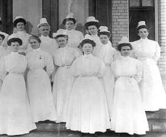
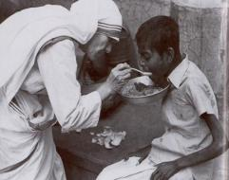
এসো আজকের পাঠের নতুন শব্দার্থসমূহ শিখে নিই
মহিলাদের বিশেষ ধরনের পোশাক
গাউন
মানুষের জন্য যার দরদ বা সমবেদনা আছে এমন
মানবদরদি

Slide 6
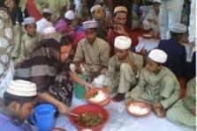
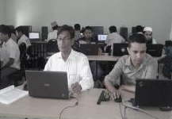
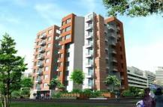
অনাথ
এতিম
প্রশিক্ষণ
হাতে -কলমে বিশেষ শিক্ষা
বসবাসের ব্যবস্থা
আবাসন

Slide 7
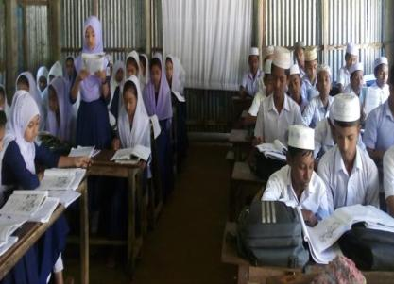
আর্দশ পাঠ (শিক্ষক কর্তৃক)
সরব পাঠ (ছাত্র/ছাত্রী কর্তৃক)

Slide 8
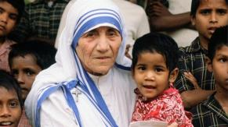
বিষয়বস্তু আলোচনা
মানুষ মানুষকে ভালোবাসবে এটাই স্বাভাবিক। কিন্তু সবসময় তেমন দেখা যায় না। আবার বিভিন্ন যুগে এমন মানুষও পৃথিবীতে আসেন যাঁরা মানুষের সেবাইতে প্রাণমন সব ঢেলে দেন। ভালোবাসা দিয়ে তাঁরা জয় করে নেন দুনিয়া। মাদার তেরেসা ছিলেন তেমনি একজন অসাধারণ মানবদরদি।

Slide 9
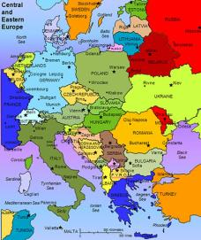
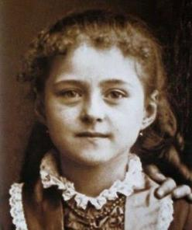
মাদার তেরেসা জন্মছিলেন অনেক দুরের দেশ আলবেনিয়ার স্কপিয়েতে। 1910 খ্রিষ্ট্রব্দের ছাব্বিশে আগস্ট তার জন্ম।

Slide 10
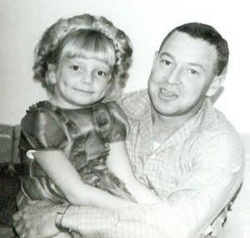
পিতা ছিলেন বাড়িঘর তৈরির কারবারি, নাম নিকোলাস বোজাঝিউ।

Slide 11
মায়ের নাম দ্রানাফিল বার্নাই। পারিবারিক পদবি অনুসারে কন্যার নাম রাখা হয় অ্যাগনেস গোনজা বোজাঝিউ। তিন ভাইবোনের মধ্যে অ্যাগনেস ছিলেন ছোট।

Slide 12
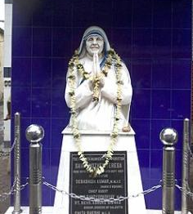
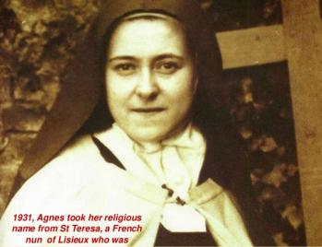
বড় হয়ে সন্ন্যাসব্রত গ্রহণের সময় তাঁর নাম হলো মাদার তেরেসা।

Slide 13
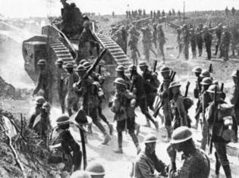
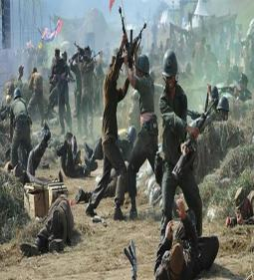
মাদার তেরেসা যখন খুব ছোট, তখন ইউরোপ, এশিয়া ও আফ্রিকা জুড়ে ভয়াবহ যুদ্ধ হয়েছিল। 1914 থেকে 1918 সাল পর্যন্ত চলেছিল এই যুদ্ধ। ইতিহাসে এই যুদ্ধকে বলা হয় প্রথম বিশ্বযুদ্ধ।

Slide 14
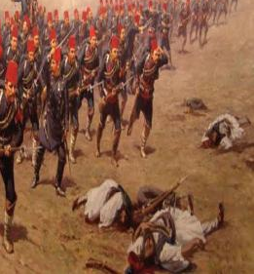
যুদ্ধে অসংখ্য মানুষের মৃত্যু হয়েছিল। এতে তেরেসার কোমল মনে খুব আঘাত লেগেছিল।
এসময় বাবার মৃত্যু পরিবারেরও বিপর্যয় ঘটিয়েছিল।

Slide 15
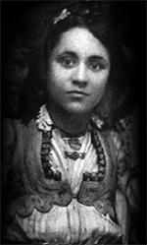
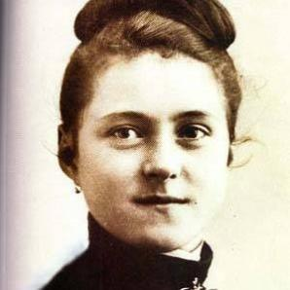
দুঃখ-দুর্দশার মধ্যে বড় হচ্ছিলেন তেরেসা। অল্পবয়সে তাঁর ভেতরে ইচ্ছা জাগে মানুষের সেবা করবেন,তাদের কষ্ট লাঘব করবেন।

Slide 16
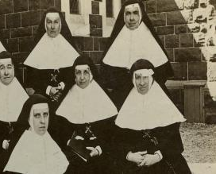
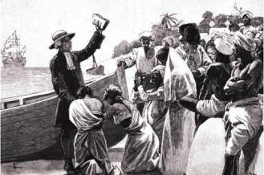
তেরেসার বায়স যখন আঠোরো, তখন তিনি ‘লরেটো সিস্টাস’ নামে খ্রিষ্টান মিশনারি দলে যোগদেন। ব্রিটিশ শাসনাধীন ভারতে এরা কাজ করতেন। দাজিলিং-এ ‘লরেটো সিস্টার্স’দের আশ্রমে তিন বছর নান (গির্জা বাসিনী) হওয়ার প্রশিক্ষণ নেন।

Slide 17
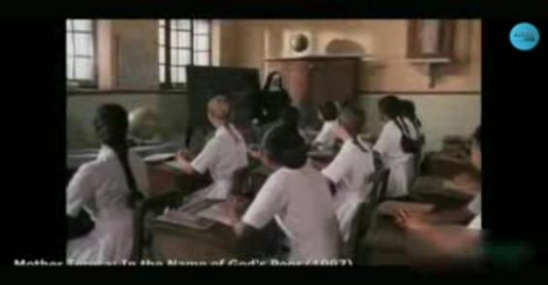
বাংলা ভাষা
বাঙালিদের মধ্যে কাজ করার জন্য বাংলা ভাষাও রপ্ত করেন। এরপর ছাত্রছাত্রীদের মধ্যে সেবার আগ্রহ জাগাতে চেষ্টা করতেন তেরেসা। সপ্তাহে একদিনের টিফিনের পয়সা বস্তির দরিদ্র শিশুদের জন্য খরচ করতে তিনি উৎসাহ দিতেন তাদের।

Slide 18
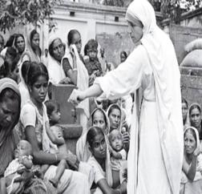
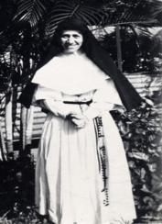
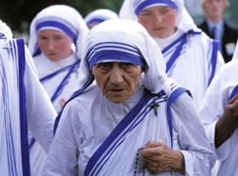
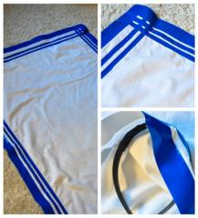
অবশেষে 1948 সালে লরেটো থেকে বিদায় নিয়ে তিনি শুরু করলেন একেবাররে গরিবদের সেবার কাজ। গাউন ছেড়ে পরলেন শাড়ি-বাঙালি নারীর পোশাক। সেই থেকে তিনটির বেশি শাড়ি তার কখনো ছিল না। একটি পরবার, একটি ধোয়ার, আরেকটি হঠাৎ দরকার কিংবা কোন উপলক্ষের জন্য রেখে দেওয়া। তার হাতে টাকা-পয়সাও বিশেষ ছিল না। তবে মনে ছিল গরিব-দুখি মানুষের জন্য ভালোবাসা আর প্রবল এক আত্মবিশ্বাস।

Slide 19
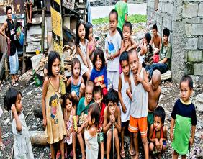
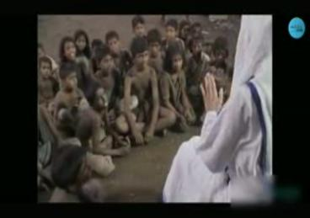
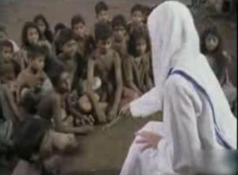
কলকাতার এক অতি নোংরা বস্তিতে তিনি প্রথম স্কুল খুলেন। বেঞ্চ-টেবিল কিছু নেই. মাটিতে দাগ কেটে শিশুদের শেখাতে লাগলেন বর্ণমালা।

Slide 20
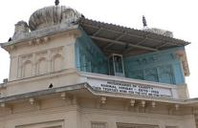
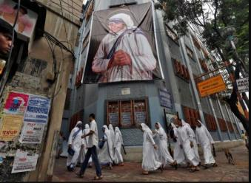
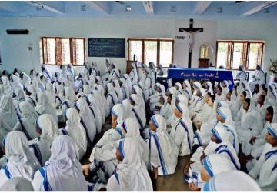
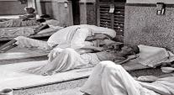
অসুস্থদের সেবার জন্য খুললেন চিকিৎসাকেন্দ্র। ধীরে ধীরে সাহায্যের হাত বাড়িয়ে দিলেন অনেক মানুষ। মাদার তেরেসার কাজের গতি ক্রমাগত বেড়ে চলল। তাঁর সঙ্গে যোগ দিলেন আরও অনেক নান। তাদের নিয়ে তিনি গড়লেন মাসবসেবার সংঘ-‘মিশনারিজ অব চ্যারিটি’।

Slide 21
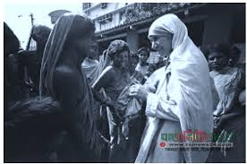
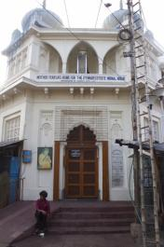
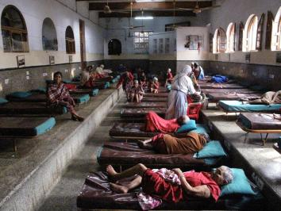
সবচেয়ে যারা গরিব, সবচেয়ে করুন যাদের জীবন, তাদের সেবা ছিল মাদার তেরেসা। 1952 সালে কলকাতার কালিঘাটে মৃত্যুমুখী অসহায় মানুষের সেবার জন্য তিনি ‘নির্মল হৃদয়’ নামে এক ভবন প্রতিষ্ঠা করেন। মরণাপন্ন মানুষকে এখানে এনে মমতাময়ী মা কিংবা বোনের মতো তাদের সেবাযত্ন করেন।

Slide 22
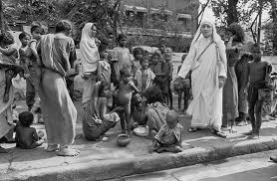
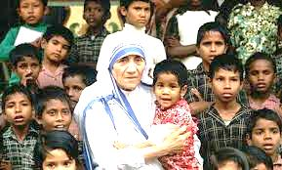
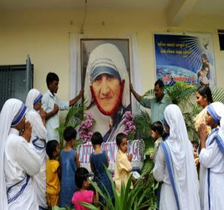
শিশুভবন
রাস্থা থেকে তুলে আনা শিশুদের আশ্রয় দিতে তিনি প্রতিষ্ঠা করেন ‘শিশুভবন।

Slide 23
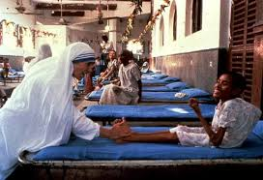
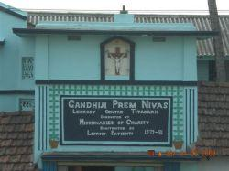
কুষ্ঠরোগীদের শরীরে দুর্গন্ধময় দগদগে ঘা অসুখটা ছোঁয়াচে ভেবে সবাই দূরে থাকে।কিন্তু তিনি নিজের হাতে রোগীদের সেবা করতেন এবং প্রতিষ্ঠা করেন ‘প্রেম নিবাস’।

Slide 24
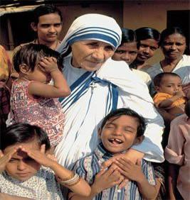
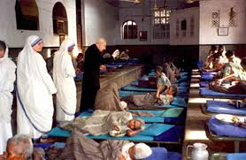
শারীরিক ও মানসিক প্রতিবন্ধীদের জন্য তিনি প্রতিষ্ঠা করেন
‘নবজীবন আবাস’।

Slide 25
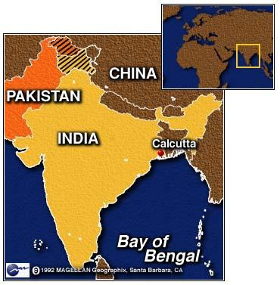
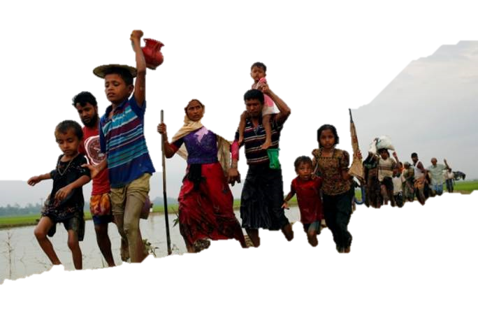
1971 সালে বাংলাদেশের মুক্তিযুদ্ধেকালে প্রায় এক কোটি লোক ভারতে আশ্রয় নিতে বাধ্য হয়েছিল। পাকিস্থানি বাহিনী ও তাদের দোসরদের অত্যাচারে তারা দেশ ত্যাগ করেছিল। শরণার্থী শিবিরে এত বিপুল সংখ্যক মানুষ রাখা খুব সহজ কাজ ছিল না। সেই সময় শিবিরের দুর্গত মানুষের সেবার কাজ করেন মাদার তেরেসা।

Slide 26
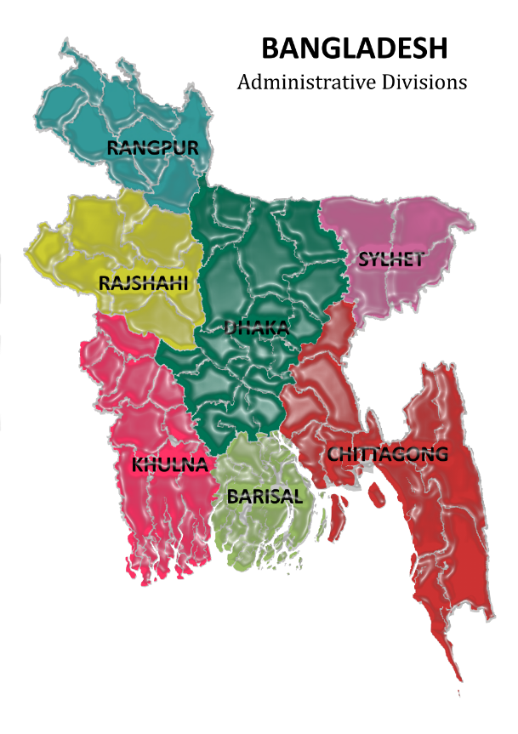
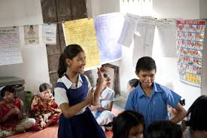
স্বাধীনতার পর 1972 সালে তিনি প্রথম ঢাকায় আসেন। মাদার তেরেসা বাংলাদেশে ঢাকা , খুলনা, সাতক্ষীরা, বরিশাল, সিলেট মিশনারিজ অব চ্যারিটি’র সেবাকাজ চালু করেন।

Slide 27
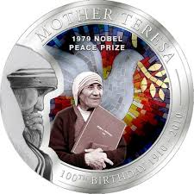
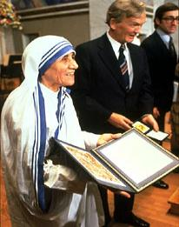
মাদার তেরেসা সেবা কাজের জন্য তিনি নোবেল পুরস্কার পান। নোবেল কমিটি এ উপলক্ষে ভোজ সভার আয়োজন করলে তিনি তা বাতিল করে সেই অর্থ ক্ষুধার্ত মানুষদের দেওয়ার জন্য ব্যয় করেন। এই সংবাদ জানতে পেরে সুইডেন ও অন্যান্য দেশের মানুষ এগিয়ে আসেন।

Slide 28
মাদার তেরেসা ১৯৯৭ সালের ৫ই সেপ্টেম্বর কলকাতায় মৃত্যু বরণ করেন। সারা জীবন মাদারতেরেসা মানুষের সেবা করেছেন. সেই সাথে মানুষের সবায় এগিয়ে আসতে অন্যদের অনুপ্রাণিত করেছেন। নীলপড়া সাদা শাড়িপরা ছোটখাটো এই মানুষটিকে তাই দুনিয়ার সবাই এক ডাকে চেনে।মানুষের মনে চিরকাল বেঁচে থাকবেন।

Slide 29
মূল্যায়ন
বহুনির্বাচনী প্রশ্ন
১। মাদার তেরেসা মৃত্যুমুখী অসহায় মানুষের জন্য গড়ে তোলেন-
(ক) নবজীবন আবাস
খ) প্রেম নিবাস
(গ) মিশনারিজ অব চ্যারিটি
(ঘ) নির্মল হৃদয়
২। আবাসন শব্দের অর্থ কী?
(ক) ভোজনালয়
(খ) দেবালয়
(গ) লোকালয়
(ঘ) বসবাসের ব্যবস্থা

Slide 30
বহুনির্বাচনী প্রশ্ন
নিচের উদ্দিপকটি পড়ে সংশ্লিষ্ট প্রশ্নের উত্তর দেওয়ার চেষ্টা কর ।
৩। সকলের তরে সকলে আমরা,
প্রত্যেকে মোরা পরের তরে
উদ্দীপকের সাথে কার জীবন আদর্শের মিল রয়েছে?
(ক) সনজিদা খাতুন
(খ) কামিনী রায়ের
(গ) মাদার তেরেসা
(ঘ) সুফিয়া কামালের

Slide 31
বাড়ির কাজ
মাদার তেরেসার মানবপ্রেমের চেতনা তোমাকে কীভাবে অনুপ্রাণিত করেছে তা সর্বোচ্চ ১০ বাক্যে লিখে আনবে।

Slide 32
আজকের অনলাইন মাল্টিমিডিয়া ক্লাসে তোমাদের সবাইকে ধন্যবাদ
আল্লাহ হাফেজ

